Slide 1



《人工智能与Python程序设计》— 练习课
人工智能与Python程序设计 教研组

Slide 2
1 字符串操作
给定一个字符串和目标串
打印出倒数第二次目标串出现的位置以及从这个位置开始的子串
例如
输入为
abababcab
ab
输出
5
abcab

Slide 3
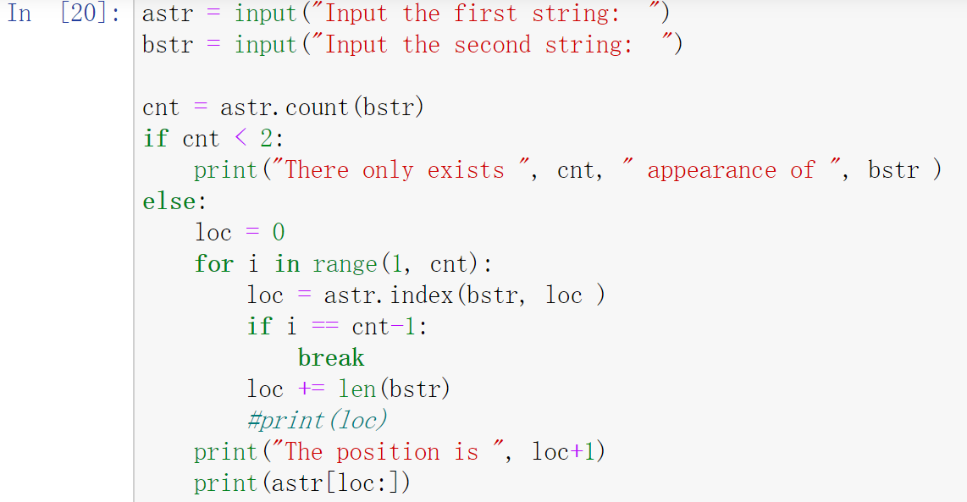
1 字符串操作
给定一个字符串和目标串
打印出倒数第二次的位置以及从这个位置开始的子串
例如
输入为
abababcab
ab
输出
5
abcab

Slide 4
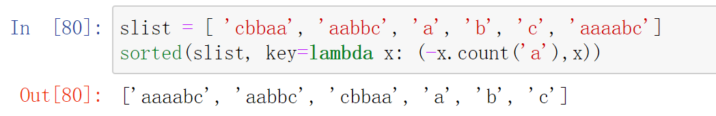
2 字符串/列表排序
给定一个字符串列表
对其进行排序
排序的规则为
首先按照包含字母a的次数排序（次数越多，越靠前）
当出现平局时，按照字典序排列

Slide 5
2 字符串/列表排序
给定一个字符串列表
对其进行排序
排序的规则为
首先按照包含字母a的次数排序（次数越多，越靠前）
当出现平局时，按照字典序排列

Slide 6
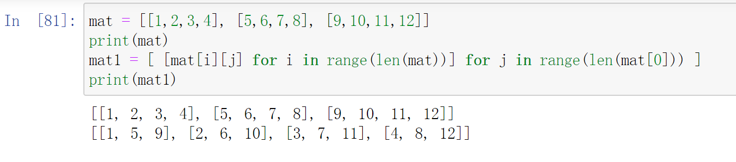
3 矩阵转置
给定一个二维矩阵，对其进行转置

Slide 7
3 矩阵转置
给定一个二维矩阵，对其进行转置

Slide 8
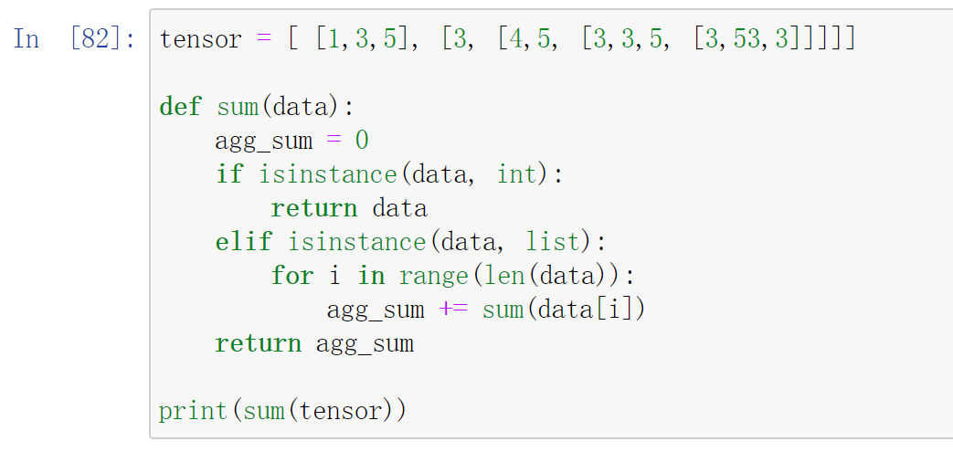
4 列表遍历和操作
给定一个列表，求该列表中包含的所有整数之和

Slide 9
4 列表遍历和操作
给定一个列表，求该列表中包含的所有整数之和

Slide 10
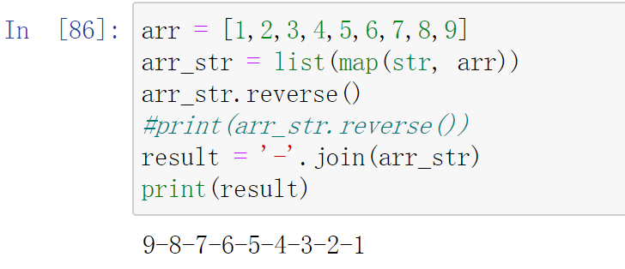
5 列表操作和数据类型变换
给定一个整数列表，将其转换为字符串列表，并且将反转 其连接成一个字符串

Slide 11
5 列表操作和数据类型变换
给定一个整数列表，将其转换为字符串列表，并且将反转 其连接成一个字符串

Slide 12
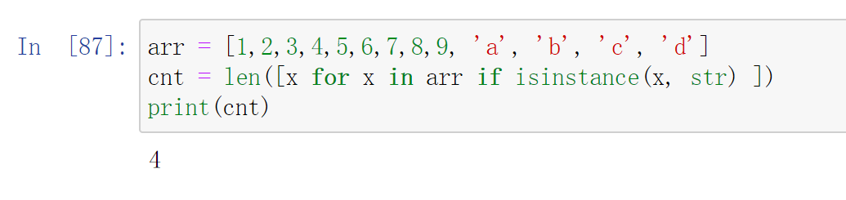
6 列表元素判断和遍历
给定一个包含各种类型元素的列表，统计其中字符串的个数

Slide 13
6 列表元素判断和遍历
给定一个包含各种类型元素的列表，统计其中字符串的个数

Slide 14
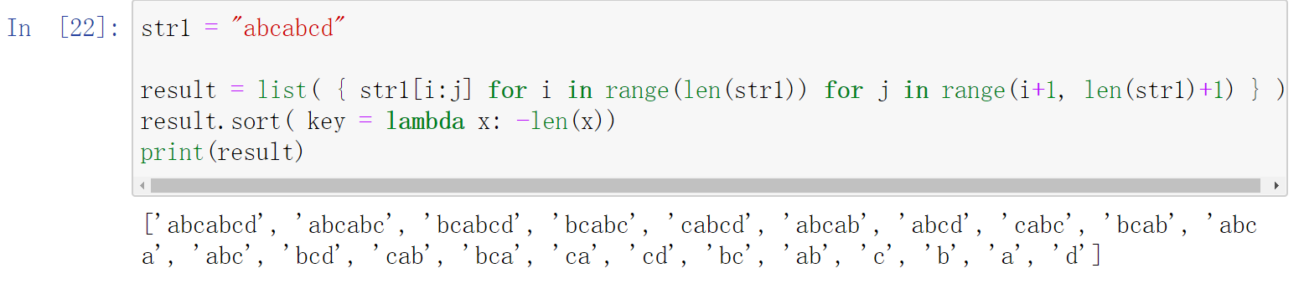
7 字符串操作和枚举
给定一个字符串，打印其所有不同子串，并且按照长度排序

Slide 15
7 字符串操作和枚举
给定一个字符串，打印其所有子串，并且按照长度排序

Slide 16
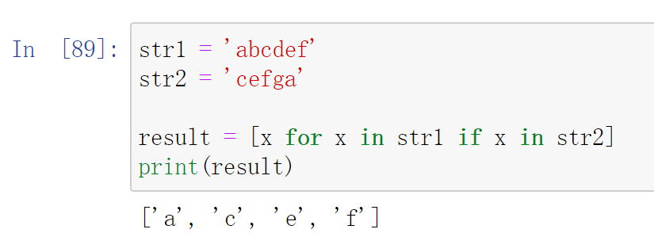
8 字符串操作和比较
给定两个字符串，按照第一个字符串中出现的顺序，打印所有 重叠的字符（如果一个字符重叠多次，每次都打印）

Slide 17
8 字符串操作和比较
给定两个字符串，按照第一个字符串中出现的顺序，打印所有 重叠的字符（如果一个字符重叠多次，每次都打印）

Slide 18
谢谢！

